Slide 1
心臟影像辨識 進度報告
負 責 人：何佳曄、官恒廷
目前成員：何佳曄
開始日期：2021.05.07
結束日期：2022.12.16

Slide 2
專案目標
建構一個系統輔助醫生診斷特定疾病
根據不同 view ，分析該 view 在醫學上可診斷的資訊
優先計算 Apical four chamber view 的 LVEF

Slide 3
系統架構 (v1.0)
影片
這裡包含 bpm
轉成 avi
(fps = 30)
輸入 DCM 檔案
讀取病人基本資訊
輸出 檔案到指定目錄
圖片
轉成 png
區分 avi, png 檔案
(之後用 MySQL 儲存病人資訊)
ROI
超音波影像範圍
定義 Class 實體屬性
影像預處理
長度(cm)
標準長度(cm)
分類器預測 View 類別
輸出 檔案到指定類別目錄
骨架化
骨架圖
輸出 檔案到指定目錄
還原影像
Doppler 區域
輸出到處理 Doppler 模組
骨架化 & Doppler 區域 還沒有整合到系統裡

Slide 4
系統架構 (v1.1)
影片
轉成 avi
(fps = 30)
輸入 DCM 檔案
讀取病人基本資訊
輸出 檔案到指定目錄
圖片
轉成 png
區分 avi, png 檔案
骨架化
骨架圖
分類器預測 View 類別
輸出 檔案到指定類別目錄
目前只處理 A4C View 的 LV 區域
輸入 AVI 檔案
腔室 Semantic
收縮 & 舒張的心臟容積
輸出 LVEF
ROI
Segmentation
計算週期
瓣膜位置
目前只處理 A4C View
Sampling
(Muscle)
Global Longitudinal Strain
(GLS) 取樣點
Multi-Threshold
計算收縮、舒張數值
Matching
目前只處理 A4C View 的 LV 區域
輸出 GLS 結果

Slide 5
系統架構 (v2.0)
PrecessesCtrl.py
輸入 DCM 檔案
輸入 AVI 檔案
DCMToAVI.py
Preprocessing.py
讀取病人基本資訊
ROI
骨架圖
MultiThreshold.py
A4CSegmentation.py
轉成 png
轉成 avi
(fps = 30)
Multi-Threshold
Segmentation
輸出 檔案到指定目錄
輸出 LVEF 結果
分析 LVEF 資訊
CalLVEF.py
IOU_LVEF.py
計算 LVEF & 週期(Cardiac cycle)
輸出結果影片
輸入 LV Ground Truth 檔案
檔案輸入輸出皆透過 FileIO.py

Slide 6
系統分析 (v2.0)
輸入 DCM 檔案
輸入 AVI 檔案
輸入 LV Ground Truth 檔案
利用 pydicom/cv2
將.dcm → .png/.avi
ROI
骨架圖
計算 LVEF & 週期(Cardiac cycle)
輸出 檔案到指定目錄
霍夫變換
找超音波有效區域
利用 sklearn 模組skeletonize
找 LV 範圍(大小)
取出
超音波區域遮罩
掃描 LV 邊界點
多項式回歸
Multi-Threshold
Segmentation
取出回歸點
得到 LV 位置
利用 C
做卷積運算
Kmeans
腔室語意分析
多值化影像
定義
二尖瓣位置
計算 IOU/LVEF
輸出結果影片
輸出 LVEF 結果
分析 LVEF 資訊

Slide 7
模組列表v2.0
Main.py
PrecessesCtrl.py
FileIO.py
DCMToAVI.py
Preprocessing.py
A4CSegmentation.py
MultiThreshold.py
CalLVEF.py
IOU_LVEF.py
MuscleSampling.py
A4CGLS.py
流程控制/檔案輸入輸出
轉檔/影像處理 & 計算模組
待開發模組, 未來若需要可以接上
※註：所有模組只保留最新可執行版本，API 文件上的版本皆為 v1.0

Slide 8
專案進度
2021.05:
完成 dicom 檔轉成 .avi 和 .png 程式
設計分類 9 種不同 view 的分類器
2021.06:
完成分類 9 種不同 view 的分類器
優化分類器程式的執行時間
2021.07:
優化骨架化程式執行時間
處理含有 Doppler 效應的資料集
還原有 Doppler 效應的影像
2021.08:
利用 Matching 演算法處理 Parasternal Long Axis view
完成抓取影像 ROI 區域程式
2021.09:
修正 Doppler 演算法、視覺化結果
開發 Parasternal Long Axis M-Mode 演算法
2021.11:
完成 DCMToAVI.py 模組
處理心臟週期
設計 Multi Threshold 演算法
設計 Apical Four Chamber view 抓取二尖瓣位置的演算法
2021.12:
優化 Multi Threshold 演算法(部分以C語言實現)
調整 Multi Threshold 中 histogram 的計算方式
完成 MultiThreshold.py 模組
修正 Apical Four Chamber view 抓取二尖瓣位置中的
K-means 的分群問題
調整 Apical Four Chamber view 預測腔室位置的演算法
調整 Apical Four Chamber view 抓取二尖瓣瓣膜的演算法
整合 ROI 區域程式、骨架化程式為 Preprocessing.py 模組
新增基本輸入輸出模組 FileIO.py、控制流程及參數的
ProcessesCtrl.py 模組
完成系統架構 (v1.0)

Slide 9
專案進度
2022.01:
設計 Apical Four Chamber view 肌肉區域的演算法
調整 Multi Threshold 中的參數設定
2022.02:
利用 BFS 和 Connected component labeling 實現
Apical Four Chamber view 肌肉區域的演算法
基於 Apical Four Chamber view 的 K-means 結果、
標準模型的關係，實現定義肌肉特徵點
2022.03:
完成 MuscleSampling.py 模組
新增可調整 Multi Threshold 階數的參數
2022.04:
整理系統架構(v1.1)、進行單元測試
開發 Global Longitudinal Strain 演算法
利用 E/A Ratio 定義心臟週期
2022.05:
完成系統架構(v1.1) 的專案管理
完成 A4CGLS.py 模組
2022.06:
統計 LVEF 醫生診斷資料
完成 CalLVEF.py、IOU_LVEF.py 模組
新增系統架構(v1.1) 專案管理中的測試數據及資料
2022.08:
交接實驗室專案(v1.1)
完成系統架構(v2.0) 的系統整合
2022.12:
完成系統架構(v2.0) 的模組整合
完成當前模組的單元測試
完成 API 文件 v1.0
交接實驗室專案 (v2.0)

Slide 10
進度報告
每週實驗室的開會報告，由於檔案過大因此會將檔案放在雲端中。
連結如下：
https://docs.google.com/presentation/d/18nIDXzfIFs8eegqWbaou7jmR-OyoU5qg/
edit?usp=drive_link&ouid=114732633741530754400&rtpof=true&sd=true

Slide 11
參考資料
scikit-image Skeletonize 使用方式
通道位深及含意
Echocardiography 影像及腔室位置
Echocardiography 影像及腔室位置
DBSCAN 和 Kmeans 比較
Scikit-Learn DBSCAN example
混淆矩陣簡介
SVM介紹
Scikit-Learn SVM(SVC) 參數及方法
Python 讀取 dcm 檔案格式
Opencv ML 使用方式
儲存 Scikit-Learn 訓練後模型的方法
Scikit-Learn 隨機森林(RFC)參數及方法
都卜勒超音波應用
心臟血液循環
PLA M-Mode
Application of Machine Learning to Cardiac Imaging

Slide 12
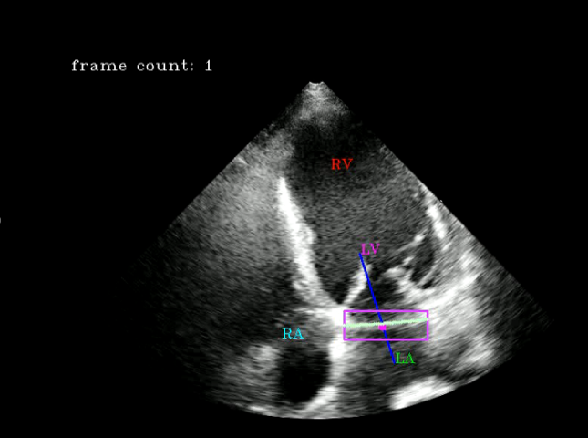
問題紀錄 (v2.0)
Preprocessing.py
ROI: 無法完整找出超音波影像有效區域。
影片幀數過少 (處理方式: 採用霍夫變換) (已解決)
骨架圖: 輸出為全黑的圖像。
影片幀數過少 (處理方式: 跳過此影片) (已解決)
A4CSegmentation.py
腔室中心點: 無法準確區分四個腔室。
影像模糊、影像大多幀都缺少右心室 RV
在影像中，左心室 LV 範圍較廣(如右圖黃圈)
a 情況: (處理方式: 跳過此影片) (已解決)
b 情況: (處理方式: 再次做分群演算法) (已解決)
二尖瓣位置: 無法找到腔室中心點時，二尖瓣位置會消失。
影像晃動幅度過大
一個影片出現多個 View 的圖像
只有幾幀無法找到腔室中心點
a、b 情況: (處理方式: 跳過此影片) (已解決)
c 情況: (處理方式: 利用之前正常的所有幀取平均) (已解決)

Slide 13
問題紀錄 (v2.0)
MultiThreshold.py
執行速度問題: Python 卷積運算效率差。
(處理方式: 採用 windows 下 swig，C + Python 實現) (已解決)
CalLVEF.py
無開發紀錄可供說明具體問題，僅修改程式可讀性。
IOU_LVEF.py
Ground Truth 計算 LVEF 時出現錯誤
原因: 計算 Ground Truth 的 LVEF，所需 EDV & ESV frames 和程式計算的不同。
當初 Ground Truth 只有畫 10 個 frames (EDV: 5/ESV: 5 frames)

